Slide 1
На рубеже веков
Ruská moderní a postmoderní lit. 1
Mgr. Eva Malenová, Ph.D.

Slide 2
Конец XIX – начало ХХ века
(на рубеже XIX-XX веков)
Домашнее задание:
Назовите основные исторические события начала ХХ века.
Дайте характеристику политической обстановки в России.
Попытайтесь сопоставить время, в которое живём мы, со временем рубежа XIX-XX веков.

Slide 3
События начала ХХ века
Три революции (1905 г., Февральская, Октабрьская)
Русско-японская война (1904-1905)
Первая мировая война (1914-1918)
Гражданская война

Slide 4
Политическая обстановка:
Необходимость перемен
Три силы: защитники монархизма, сторонники буржуазных реформ, идеологи пролетарской революции (эсеры, большевики)
Перестройка :
А) сверху, средствами самых исключительных законов, приводящих к „такому социальному перевороту, к такому перемещению всех ценностей (...), какого ещё не видела история (П. А. Столыпин)
Б) снизу, путём „ожесточённой войны классов, которая называется революцией“ (В. И. Ленин)

Slide 5
? Наше время и тогда?
Перемены, перестройка во всех областях жизни
Неоднозначные оценки этих перемен
Борьба идей
Попытки изменить страну (путём реформ/ терроризм)

Slide 6
Характеристика эпохи:
1890-1917
Кризис классического естествознания = Материя исчезла
Поиски иррациональных объяснений, тяга к мистицизму
Кризисность
Научно-философские и религиозные искания

Slide 7
Цитаты:
Закат Европы (1918-1922) – О. Шпенглера
О причинах упадка и новых течениях современной русской литературы (1893)– Д. С. Мережковский:
„Наше время должно определить двумя противоположными чертами – это время самого крайнего материализма и вместе с тем самых страстных идеальных порывов духа.“

Slide 8
Н. Бердяев в 1949 г.:
Это была эпоха пробуждения в России самостоятельной философской мысли, расцвета поэзии и обострения эстетической чувствительности, религиозного беспокойства и искания, интереса к мистике и оккультизму. (...) соединялись чувства заката и гибели с чувством восхода и надеждой на преображение жизни.

Slide 9
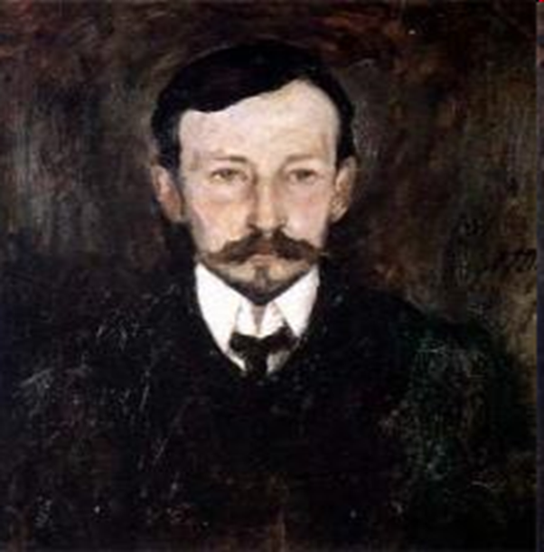
Иван Алексеевич Бунин (1870-1953)

Slide 10
Муравский шлях (1930)
Летний вечер, ямщицкая тройка, бесконечный, пустынный большак... Много пустынных дорог и полей на Руси, но такого безлюдья, такой тишины поискать. И ямщик мне сказал:
— Это, господин, Муравский шлях называется. Тут на нас в старину несметные татары шли. Шли, как муравьи, день и ночь, день и ночь и все не могли пройти...
Я спросил:
— А давно?
— И не запомнит никто, — ответил он. — Большие тысячи лет!

Slide 11
Антоновские яблоки (1900)
(…) Помню большой, весь золотой, подсохший и поредевший сад, помню кленовые аллеи, тонкий аромат опавшей листвы и запах антоновских яблок, запах меда и осенней свежести. Воздух так чист, точно его совсем нет, по всему саду раздаются голоса и скрип телег. Это тархане, мещане-садовники, наняли мужиков и насыпают яблоки, чтобы в ночь отправлять их в город, непременно в ночь, когда так славно лежать на возу, смотреть в звездное небо, чувствовать запах дегтя в свежем воздухе и слушать, как осторожно поскрипывает в темноте длинный обоз по большой дороге. Мужик, насыпающий яблоки, ест их сочным треском одно заодним. (…)

Slide 12
Господин из Сан-Франциско (1915)
Господин из Сан-Франциско - имени его ни в Неаполе, ни на Капри никто не запомнил - ехал в Старый Свет на целых два года, с женой и дочерью, единственно ради развлечения. Он был твердо уверен, что имеет полное право на отдых, на удовольствие,на путешествие долгое и комфортабельное, и мало ли еще на что. Для такойуверенности у него был тот резон, что, во-первых, он был богат, а во-вторых,только что приступал к жизни, несмотря на свои пятьдесят восемь лет.

Slide 13
Вслед за Чеховым Бунин:
Работает в нетрадиционном для своего времени жанре короткого рассказа
Предметом изображения делает внутренний мир героя
Стремится высветить краткий миг душевного состояния как знак общей атмосферы своего времени

Slide 14
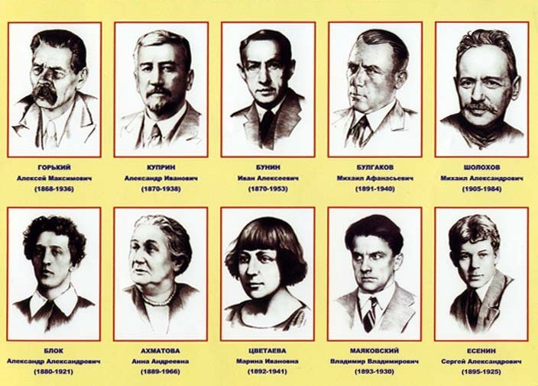
Русская литература первой половины ХХ века

Slide 15
Периодизация русской литературы первой половины ХХ века
1) 1890-е – 1917 г. – „Серебряный век“
2) литература периодов революции и Гражданской войны (с 1917 г.)
3) литература 1920-х гг.
4) литература 1930-х гг.
5) литература Великой Отечественной Войны

Slide 16
Новые черты реализма
диалог, дискуссия, сотворчество с читателем;
ослабление роли сюжета;
внимание к подсознанию личности;
изображение едва ощутимых состояний души;
условность, обобщённость, символизм образов, пейзажей, мотивов.

Slide 17
Модернизм – духовное возрождение человечества
Символизм
Акмеизм
Футуризм

Slide 18
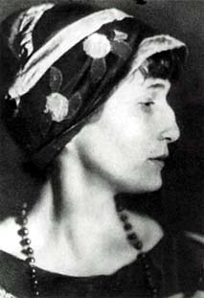
СЕРЕБРЯНЫЙ ВЕК
„На Галерной чернела арка,
В Летнем тонко пела флюгарка,
И серебряный месяц ярко
Над серебряным веком стыл…“
А. Ахматова
«Поэма без героя» (1965)

Slide 19
Литературные направления в начале ХХ в.
Реализм | Модернизм |  | Литературный авангард
Л.Н. Андреев И.А. Бунин А.И. Куприн И.С. Шмелёв и др. | Символизм | Акмеизм | Футуризм
 | -старшие символисты: В.Я. Брюсов К.Д. Бальмонт Д.С. Мережковский З.Н. Гиппиус Ф.К. Сологуб и др. -младшие символисты: А.А. Блок Андрей Белый В.И. Иванов и др. | Н.С. Гумилев А.А. Ахматова О.Э. Мандельштам | – кубофутуристы: Д.Д. Бурлюк В.В. Хлебников В.В. Маяковский и др. – эгофутуристы: И. Северянин и др. – «Мезонин поэзии»: В. Шершеневич и др. – «Центрифуга»: Б.Л. Пастернак Н.Н. Асеев и др.

